Slide 1
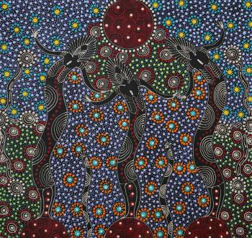
Religioni primitive
10

Slide 2
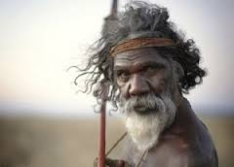
COSA CI INSEGNANO? QUALE DIALOGO?

Slide 3
IL RISCHIO cadere in categorie (Anima, Padre, Vita ultraterrena) o pregiudizi (concezioni evoluzionistiche, eccetera) che sono specifici al nostro modo di pensare. Il contrasto fra religioni mondiali e religioni primitive. Religioni escatologiche e non escatologiche

Slide 4
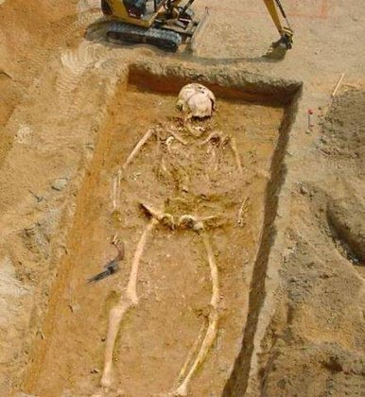
I miti degli aborigeni australiani
Dobbiamo partire da questa di biblioteca non-scritta, antichissima, addirittura risalente al Pleistocene.
Tra diversità e somiglianze, spesso descrivono viaggi di esseri ancestrali, un tempo mitico, animali o persone gigantesche, un grande Sogno.
La tradizione biblica narra di una stirpe di giganti, i Nefilim, discesa dal cielo e accoppiatisi con le femmine della razza umana (Genesi 6,1-4)

Slide 5
La vita è Sogno Ogni significato della vita origina dal Tempo-del-Sogno, l’era mitica della Creazione. All’inizio vi è un incesto e la punizione di un immane diluvio a opera del Grande Pitone, che rappresenta l’elemento maschile che porta pioggia e fertilità. Gli aborigeni vivono sotto la costante influenza del Sogno. Tutta la vita discende dal Sogno, dunque tutto è sacro.

Slide 6
Il Sogno nell’arte Trasmettere con canzoni, danze, decorazione del corpo, iscrizioni rupestri, dipinti su corteccia, le leggende dell’«antica età del sogno» significa non interrompere lo scorrere del Tempo-del-Sogno. Analogamente, la creazione artistica è intesa come il prodotto di uno stato onirico (i manufatti artistici sono tuttora chiamati «sogni»).

Slide 7
In principio Le storie degli aborigeni raccontano che in principio sull’intero mondo non c’era vita ma il Nulla; un’immensa pianura buia e senza confini. I demiurghi Un bel giorno, però, iniziò il lungo Sogno. Un raggio di sole illuminò quella pianura infinita. La terra cominciò a tremare, ad aprirsi qua e là. Da quelle aperture uscirono le “creature sognanti”, i capostipiti di tutti i viventi e vegetali che avrebbero in seguito popolato il mondo.

Slide 8
Regole per vivere e i nomi alle cose Mentre vagavano da un territorio all’altro, le creature ancestrali diedero ai loro discendenti le regole per vivere fra le meraviglie che essi stavano plasmando per loro. Tracciarono così dei percorsi e diedero il nome a ogni cosa che incontravano. Quando la loro opera terminò molti tornarono nelle viscere della terra da cui erano venuti, mentre altri salirono oltre le nuvole, fino a raggiungere le stelle.

Slide 9
Un proprio sito sacro Ogni clan è legato a un luogo in cui il rispettivo progenitore lasciò le sue “cellule vitali” che generarono i discendenti. Ogni clan celebra il suo Sogno periodicamente, attraverso riti ripetuti da millenni secondo le stesse identiche regole: lo scopo è garantire l’ordine creato dagli antichi demiurghi.

Slide 10
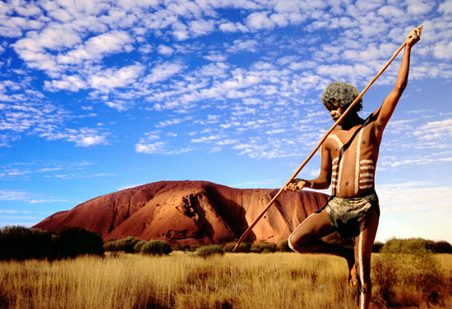
Uluru Il grande masso monolitico conficcato nel centro dell'Australia è il loro santuario, un’entità vivente, un luogo sacro, provvisto di caverne decorate con suggestivi graffiti. Per gli Aborigeni il territorio è una grande mappa sulla quale sono immortalati i percorsi e le azioni, il passaggio e le testimonianze di esseri ancestrali. Di conseguenza, anche un singolo sasso può avere una storia da raccontare; è parte vitale dell’anima di quegli uomini ai quali appartiene la terra dove esso è posto.

Slide 11
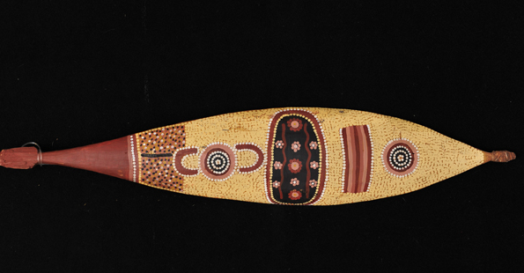
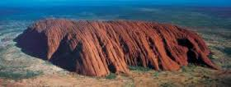
Tutto è interconnesso Ferire la terra è ferire se stessi. La terra deve rimanere intatta, com'era al Tempo del Sogno, quando gli antenati col loro canto crearono il mondo e gli aborigeni si muovevano sulla terra con passo leggero: «meno prendevano dalla terra, meno dovevano restituirle....»

Slide 12
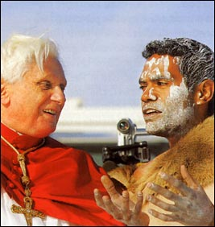
Il Concilio Vaticano II Considerazione positiva delle religioni primitive. Per Paolo VI (1967) caratteri della religione primitiva sono: § concezione spirituale della vita -più vasta della concezione cosiddetta animista; § tutti gli esseri sono legati al mondo dell'invisibile; § idea di Dio – pur tenendo conto che tale idea tiene unite suggestioni molteplici, diversificate, spesso lontane dalla nostra cultura occidentale; § dignità dell'uomo; § autorità del padre - in quanto sacerdote e mediatore tra vivi e antenati; § spirito comunitario.

Slide 13
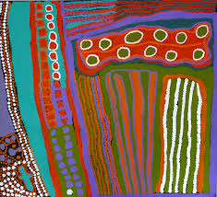
Le società arcaiche, ancestrali, sono davvero un ricordo del passato? tatuaggi certa arte contempornea discoteca vegetarismo neosciamanesimo?

Slide 14
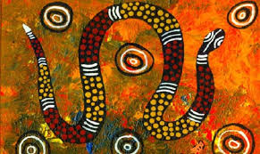
Lo sciamano e il Serpente Molti gruppi aborigeni condividono un mito comune: il «Serpente Arcobaleno», mentre si muove attraverso acque e pioggia, dà forma ai paesaggi, cita e canta di luoghi, ingoia e spesso annega persone. il «Serpente Arcobaleno»dà allo sciamano il potere di far piovere e guarire e castiga gli altri con ferite, malattia e morte.

Slide 15
IL NEOTRIBALISMO 2.0 I RITI OFFERTI SU SCIAMANO.COM
Con i Riti si entra in contatto con Spiriti molto potenti di Altri Mondi (solitamente i Mondi Celesti o i Mondi Sotto le Acque) secondo modalità antiche e collaudate.
Funzione di un Rito è riequilibrare se stessi, la propria comunità e il Cosmo, ripristinando l'armonia oppure permettere a sé e agli altri un aumento di Potere ...si entra in contatto con uno Spirito Potente che da quel momento diventa tuo Amico ed Aiutante.

Slide 16
IL CERCHIO DI TAMBURO È una riunione di persone che praticano la sciamanesimo e formano in questo modo una comunità sciamanica. Nello sciamanesimo tradizionale infatti tutta la comunità partecipa attivamente ai rituali. Ma soprattutto l'esistenza di una comunità sciamanica contribuisce a rendere "più reali" gli Spiriti nella nostra Realtà e ad accrescerne enormemente il Potere. Senza una comunità sciamanica, il potere degli sciamani, anche tribali trapiantati qui, rischia di restare basso. Dalla comunità sciamanica emergono nel tempo nuovi sciamani per i quali il lavoro nel Cerchio rappresenta una parte essenziale dell’apprendistato. Attualmente la maggioranza delle riunioni del nostro Cerchio sono riservate, solo alcune possono essere limitatamente aperte al pubblico.

Slide 17
LA MADRE ANIMALE Secondo varie culture sciamaniche, alla nostra nascita prende parte, oltre ai genitori umani, uno Spirito Animale, detto Madre Animale, che porta il Potere vitale e di Visione che agli uomini manca. La Madre Animale rimane col bambino fino all'inizio della pubertà, quando - come ogni madre in Natura - lo lascia perché prosegua per la sua strada. Molti Poteri che i bambini hanno -preveggenza, doti extrasensoriali, capacità di influenzare la realtà sciamanicamente etc., provengono dalla Madre Animale. Per ritrovare la Madre Animale occorre uno speciale rito di Rinascita. È quel che faremo in questo weekend di fine gennaio. Per iscriversi

Slide 18
I POTERI DELLA MADRE ANIMALE Molti Poteri sono occulti : la capacità di recarsi in forma di animale a grande distanza - o perfino nel futuro e vedere cosa vi accada. chiaroveggenza, precognizione e influenza della realtà con i nostri desideri. Oltre ai Poteri occulti, la Madre Animale ritrovandoci ci trasmette Poteri a livello fisico, psichico e spirituale. Sul piano fisico, ci reca forza vitale, vigore, capacità di recupero e buona salute. Sul piano psichico trasmette la vitalità dell'infanzia. Sul piano spirituale, ci dà chiarezza di visione, capacità di vedere un senso nella vita umana e nella nostra personale esistenza.

Slide 19
APPRENDISTATO SCIAMANICO A DISTANZA È un vero apprendistato individuale dove si ottengono le conoscenze e i Poteri necessari a diventare sciamano. Lo offro a tutti coloro che si sentono chiamati a essere sciamani. Consisterà in numerose "lezioni" visibili in un'area riservata di questo sito, in verifiche e insegnamenti diretti da parte mia, attraverso email e, quando necessario, telefonate. Al termine dell'apprendistato non si diventa automaticamente sciamani, poiché per questo è necessario un cambiamento della visione del mondo che non in tutti accade: dipende dalle resistenze personali e da una decisione finale degli Spiriti più alti. Una volta ultimato con successo il corso, l'apprendista mi incontrerà personalmente per un "esame" dove potrà dimostrare i suoi Poteri e capacità sciamaniche, lavorando con me in una guarigione, una visione dell'ignoto e altro (vedi sotto per i dettagli). Se il cambiamento di visione del mondo sarà verificato, gli/le impartirò un'iniziazione e sarà da quel giorno sciamano e curandero.

